Slide 1
КОММУНИКАТИВНЫЕ ИГРЫ
Воспитатель: Велесевич Юлия Сергеевна

Slide 2
актуальность
Проблема общения и взаимодействия личностей очень важна в современном обществе. И развивать эти функции лучше всего с детства. И конечно, проще всего чему–то научить ребёнка в форме игры. Так можно искусственно создать жизненную ситуацию, решить проблемы, возникающие в общении между детьми.

Slide 3
определение
Коммуникативная игра- это совместная деятельность детей, способ самовыражения, взаимного сотрудничества, где партнеры находятся в позиции «на равных», стараются учитывать особенности и интересы друг друга

Slide 4
цели
Развитие навыков общения
Формирование доброжелательного отношения между сверстниками

Slide 5
задачи
Воспитывать положительное отношение ребенка к себе, другим людям, окружающему миру
Развивать у детей социальные навыки: освоение различных способов решения конфликтных ситуаций
Формировать коммуникативность ребёнка – умение распознавать эмоциональные переживания и состояния окружающих, выражение собственных переживаний.

Slide 6
Значение коммуникативных игр
Помогают адаптироваться к условиям ДОУ
Снимают телесные зажимы
Способствуют эмоциональной разрядке
Развивают воображение
Развивают мимику и жесты
Активизируют внимание
Учат соблюдать правила
Знакомят с чувствами и учат их распознавать

Slide 7
Классификация коммуникативных игр
Игры успокаивающие
Игры на доверия
Для развития произвольности поведения (для гиперактивных детей)
Игры - знакомства детей друг с другом, создание положительных эмоций, развитие эмпатии
Игры для отреагирования агрессивности, снятия напряжения
Игры на развитие внимания

Slide 8
Подвижные игры
игры:
Застенчивым детям обычно не хватает живости и подвижности, участие в таких играх помогают детям активно включиться в детский коллектив, в общую атмосферу жизнерадостности. Это способствует выплеску детских эмоций, в том числе негативных, раскрепощению и умению выражать свои чувства и переживания.
«Море волнуется раз...»,
«Гуси и серый волк»
«Где твой домик?»,
«Сосны, елочки, пенечки»
«Веселые старты»,
«День и ночь»,
«Веселые кузнечики»,
«Живые бусы»,
«Кто вперед»
«Салочки».

Slide 9
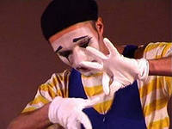
Игры - пантомимы
Игры:
Преодолению застенчивости могут помочь игры-пантомимы, благодаря которым ребенок учится выражать свои эмоции и распознавать эмоции, которые другие дети пытаются передать при помощи мимики и жестов. Такие игры способствуют сближению детей и устанавливают благоприятный эмоциональный контакт игроков.
Где мы были, не скажем – а что делали, покажем»
«Что изменилось?»
«Кто пришел»
«Что это такое?»
«Какая оценка?»
«Изобрази эмоции»

Slide 10
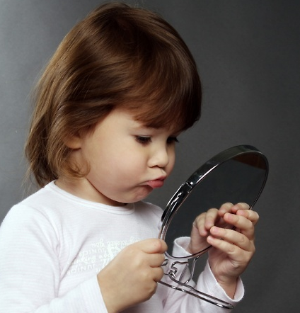
Игры для повышения детской самооценки
Побуждают детей говорить друг другу комплименты, что способствует созданию и укреплению товарищеских отношений в коллективе. Несомненно, все дети любят слушать предназначенные для них комплименты, это повышает их настроение и придает чувство собственной значимости.
Игры:
«Хорошие слова»
«Комплименты»
«Самый лучший»

Slide 11
Игры на развитие внимательного отношения друг к другу
помогут развить у детей такие чувства, как уважительность, сопереживание, сочувствие. Эти игры помогут детям научиться выражать свои эмоции, жизнерадостно и легко общаться со сверстниками, воспринимать себя равными другим людям. Такие игры лучше всего проводить с детьми старшего дошкольного возраста.
Игры:
«Розовые очки»
«Самый лучший спорщик»
«Дорога хорошего настроения»
«Колючий зверь»
«Обзывалки»
«Я хороший»
«Коробка добрых поступков»
«Смешилки»
«Дождик и ромашки»,
«Потому, что ты хороший»
«Добрый зверь»
«Старички»
«Пожелания»

Slide 12
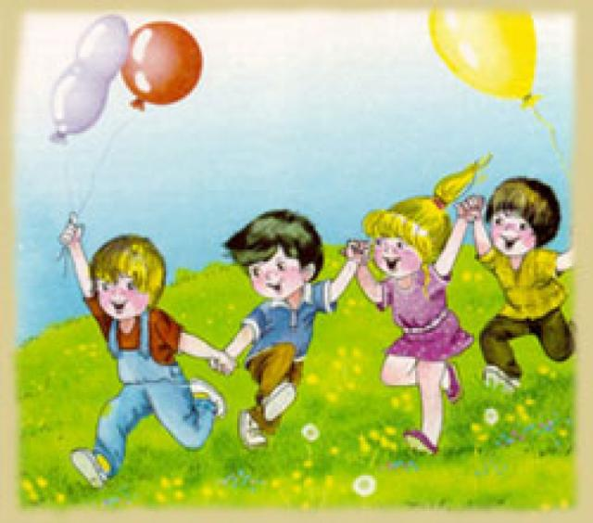
игры для повышения детской самооценки
«в зоопарке»
«Посмотри на меня»
научат детей мгновенному перевоплощению из сильного в слабого, из доброго в злого, из трусливого в уверенного. Эта игра поможет застенчивым детям почувствовать себя уверенней.
Игры:

Slide 13
игры на развитие внимания к другим людям
Игры:
способствуют развитию умения детей проявлять внимательность к другим людям, концентрироваться на других людях, что является важным умением для застенчивых детей.
«Сломанный телефон»
«Сломанный телевизор»
«Кто спрятался?»
«Чей предмет?»
«Что изменилось?»

Slide 14
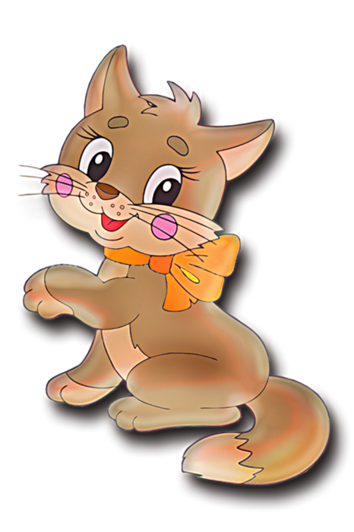
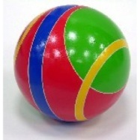
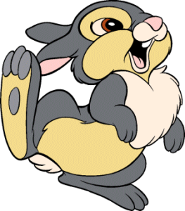
Игры на развитие находчивости
Застенчивые дети часто теряются, если к ним неожиданно обращаются с вопросом. Успешное участие в игре позволяет детям снять эмоциональное напряжение, возникающее у застенчивых детей при необходимости быстро ответить на вопрос, почувствовать свое равенство (или даже превосходство) с другими детьми, способствует повышению самооценки, и, конечно, настроения. В процессе проведения игры педагог должен внимательно следить за тем, чтобы застенчивые дети не отставали от остальных, иначе смысл игры теряется.
игры:
«Отвечай – не зевай»
«Кто сказал мяу?»
«Поймай мяч»
«Зайчики в трамвайчике»

Slide 15
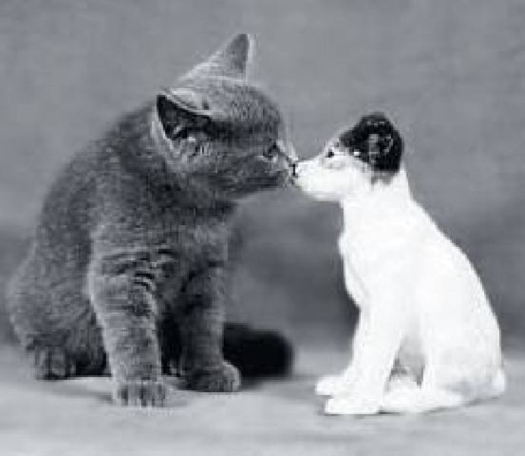
Игры на развитие доверительных отношений
Такие игры помогут детям в раскрепощении эмоционально-волевой сферы, научат их доверительным отношениям, помогут научиться сопереживать и сочувствовать другим людям.
Игры:
«Скульпторы»
«На ощупь»
«Поймай меня»
«Шторм на море»
«Живые игрушки»
«Наши маленькие друзья»

Slide 16
Игры на реализацию затаенных желаний
Для детей, родители которых применяют авторитарный стиль воспитания, могут успешно использоваться игры, целью которых является выполнение действий, противоположных заданным. Игра позволяет детям реализовать затаенное желание детей противостоять заданиям взрослых. Игры могут проводиться с детьми старше 4 лет.
Игры:
«Все наоборот»
«Мяч поймай и отвечай»

Slide 17
заключение
не ждите, что ваши дети будут такими, какими вы хотите их видеть. Такого никогда не бывает. Дети всегда идут своим путем. Поэтому меньше думайте о том, какими они должны стать и внимательнее смотрите, какие они есть в реальности. Больше думайте о том, как им помочь, меньше о том, как их исправить. Не забывайте, что раздражение, обида и разочарование, которые всегда являются следствием неоправданных ожиданий, - самый неэффективный и опасный метод воздействия на человека в любом возрасте.

Slide 18
Спасибо за внимание!

